Slide 1
Türbidimetri ve Nefelometri

Slide 2
Bir madde, ışığı ya geçirir (transmisyon), ya yansıtır (refleksiyon), ya kırar (refraksiyon), ya saçar (skattering) ya da emer (absorpsiyon) veya ışık yayar (emisyon).
Madde ile ışık arasındaki etkileşimlerden yararlanarak madde konsantrasyonunu belirlemeyi amaçlayan ölçüm tekniklerine “optik teknikler” adı verilir.

Slide 4
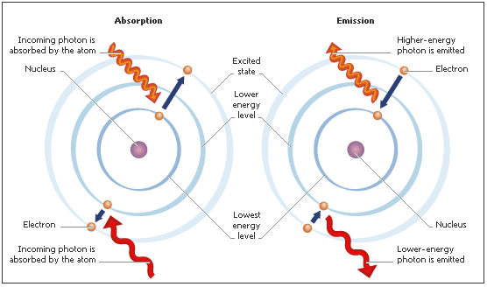

Slide 5
Optik Teknikler
Absorpsiyona Dayalı
Emisyona Dayalı
Saçılmaya Dayalı
Fotometri
Spektrofotometri
Atomik absorpsiyon
Florometri
Luminometri
Kemilüminesans
Elektrokemilüminesans
Türbidimetri
Nefelometri

Slide 6
Işık saçılımına yol açan maddelerin konsantrasyonu ölçülürken, türbidimetre veya nefelometre kullanılır. Böyle maddeler bir bulanıklık oluşturur. Turbidus Latince bulanık, nephos/nephelo Yunanca bulut anlamına gelir.
Türbidimetri, saçılmayıp geçen ışığın şiddetinin ölçülmesi; nefelometri ise, saçılan ışığın şiddetinin ölçülmesi esasına dayanır.

Slide 7
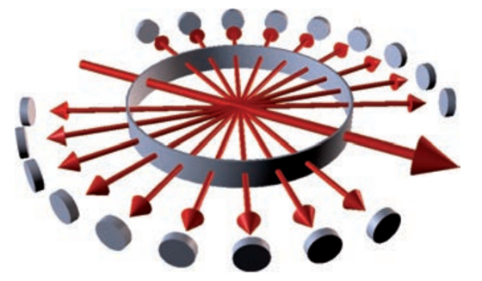

Slide 8
Türbidimetri ile, geliş şiddeti bilinen ışığın numuneyi geçtikten sonra şiddetinde ne kadarlık bir azalma olduğu belirlenerek numunenin türbiditesi (bulanıklığı) ölçülür. Işık şiddetindeki azalmanın esas sebebi, ışığın saçılmış olmasıdır.
Nefelometride ise türbidite/bulanıklık, doğrudan doğruya saçılan ışık şiddeti tespit edilerek ölçülür. Nefelometri, türbidimetriden daha yüksek sensitiviteye (daha düşük deteksiyon limitine) sahiptir.

Slide 9
